Slide 1
Projet
Smart irrigation system
Khebizi chahinaze
Moussa Conde
Syphax Ouaissa
Aurélie Chorro
Encadré par : Monsieur
Massinisa hamidi
Aomar osmani
Année 2020/2021
Notes:
1

Slide 2
Plan
1. Introduction
2. Etat de l’art
3. Problématique
4. Objectifs
5. Composants électroniques utilisés
6. Diagramme
6.1 Diagramme de séquences
6.2. Diagramme de cas d’utilisation
7.Application
8.Conclusion
Notes:
2

Slide 3
Introduction
De nos jours, on observe dans différents domaines le développement technologique et l’émergence de l’internet des objets qui permettent l’automatisation de plusieurs tâches.
Parallèlement à ce progrès immense, le monde fait face au manque d’une ressource vital, l’eau.
l’irrigation nous conduit à formuler cette problématique.
Notes:
3

Slide 4
Problématique
Comment exploiter l’émergence de l’internet des objets au profit de l’irrigation intelligente afin de contribuer à l’économie de l’eau et à sa préservation ?
Notes:
4

Slide 5
Objectif
Concevoir un système d’irrigation à l’aide d’une carte Arduino Wemos reliée à des capteurs spécifiques
Contrôler ce système à l’aide d’une application et envoyer les mesures des capteurs au Cloud
Automatiser le système en lançant la pompe si le sol n’est pas assez humide.
Notes:
5

Slide 6
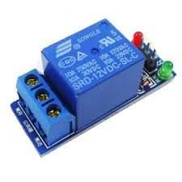
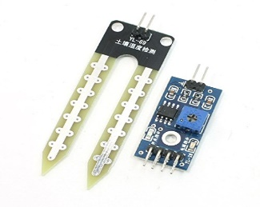
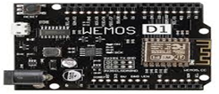
Composants électroniques utilisés
Carte Wemos D1 R2
Relais.
Yl69
Notes:
6

Slide 7
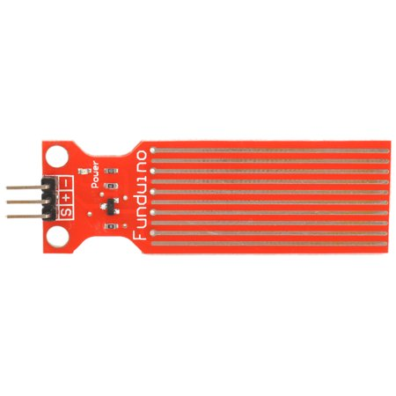
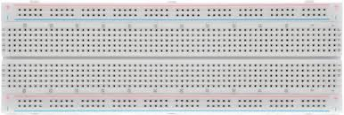
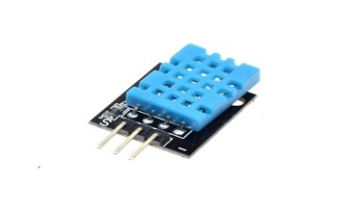
La breadBoard
DHT11
Détecteur d’eau
Notes:
7

Slide 8
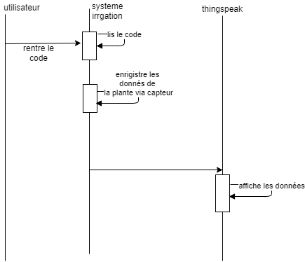
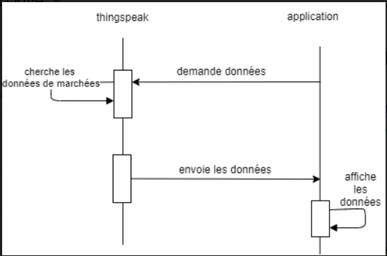
Diagramme de séquence : User - Thingspeak-application
hardware
Mesure des données
Envoie des donnée
Enregistrement et affichage des données
Notes:
8

Slide 9
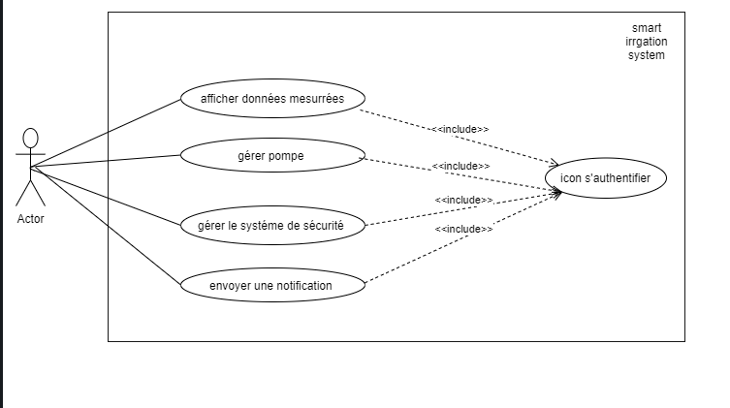
Diagramme de cas d’utilisation

Slide 10
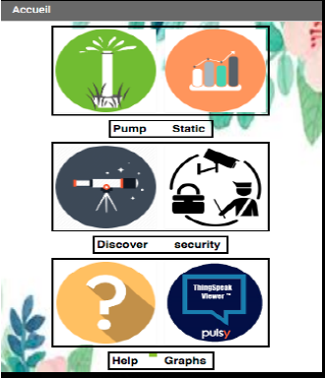
Application
Notes:
10

Slide 11
Conclusion
Notre système d’irrigation automatique est contrôlé par une application. Ce dernier est opérationnel et applicable dans un cas réel. Il automatise l’irrigation et économise l’eau.
Merci pour votre attention
Notes:
11

